Slide 1
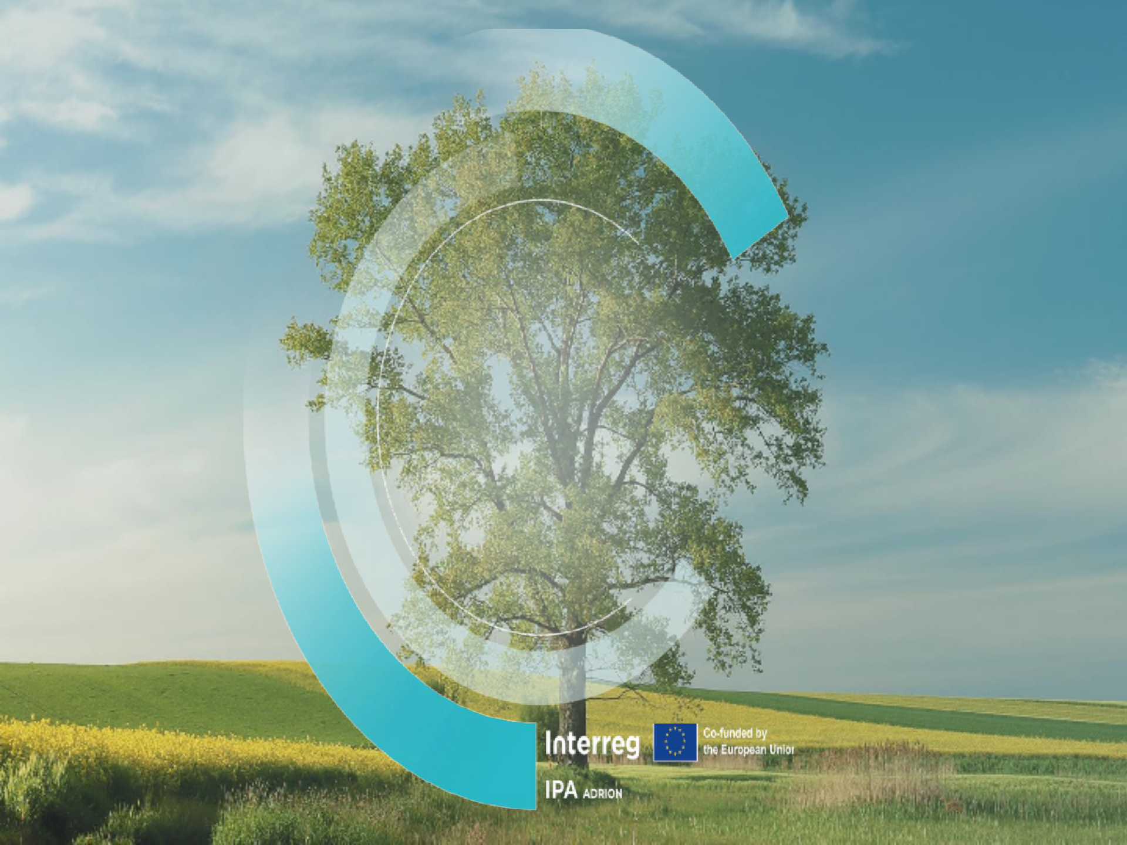

IPA-ADRION00239 ECOBASE
Eco-Friendly Nature-based solutions to mitigate land degradation
Εισηγητής: ΦΙΛΙΠΠΙΔΗΣ ΠΑΥΛΟΣ Ίδρυμα: LIVING PROSPECTS ΕΠΕ
Συνεργάτης Επιμελητηρίου Αιτωλοακαρνανίας
Χώρα: ΕΛΛΑΔΑ ΗΜ/ΝΙΑ: 27/7/2026
ECOBASE

Slide 2
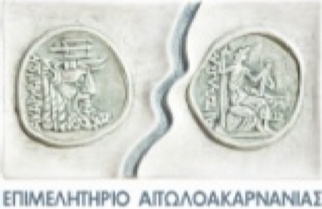
Π2.3.1_Προγράμματα ανάπτυξης ικανοτήτων και κατάρτισης
Ημερομηνία: 27- 28 Ιουλίου 2026
Περιοχή: Σταμνά Αιτωλοακαρνανίας

Slide 3

Π2.3.1_Προγράμματα ανάπτυξης ικανοτήτων και κατάρτισης
I. ΕΔΑΦΟΣ & ΠΟΙΟΤΗΤΑ ΕΔΑΦΟΥΣ
II. ΥΠΟΒΑΘΜΙΣΗ ΤΗΣ ΓΗΣ
και μέτρα προστασίας
III. ΛΥΣΗ ΒΑΣΙΣΜΕΝΗ ΣΤΗ ΦΥΣΗ
- βασική προσέγγιση για τη διατήρηση της υγείας του εδάφους
Ημερομηνία: 27- 28 Ιουλίου 2026
Περιοχή: Σταμνά Αιτωλοακαρνανίας

Slide 4
Π2.3.1_Προγράμματα ανάπτυξης ικανοτήτων και κατάρτισης
ΕΝΟΤΗΤΑ II. Υποβάθμιση της Γης–
Μηχανισμοί, Επιπτώσεις και Μετριασμός
Ημερομηνία: 27- 28 Ιουλίου 2026
Περιοχή: Σταμνά Αιτωλοακαρνανίας

Slide 5
Π2.3.1_Προγράμματα ανάπτυξης ικανοτήτων και κατάρτισης
Επί του παρόντος, η ΓΕΩΡΓΙΑ τρέφει σχεδόν 8,1 δισεκατομμύρια ανθρώπους του παγκόσμιου πληθυσμού.
Ο παγκόσμιος πληθυσμός αυξάνεται ραγδαία, κατά περίπου 1 δισεκατομμύριο κάθε 12 χρόνια, και ενδέχεται να φτάσει περίπου τα 9,8 δισεκατομμύρια έως το 2050 (UNEP).
Το 95% των ΤΡΟΦΙΜΩΝ και των φυτικών ινών προέρχεται από το ΕΔΑΦΟΣ, ασκώντας έντονη πίεση σε αυτό (FAO)
Το 75% των εδαφών έχει ήδη υποβαθμιστεί σε κάποιο βαθμό ως αποτέλεσμα ανθρώπινων δραστηριοτήτων· υπό αυτές τις συνθήκες, η ΚΛΙΜΑΤΙΚΗ ΑΛΛΑΓΗ επιταχύνει περαιτέρω τις διαδικασίες υποβάθμισης του εδάφους (FAO).
Η υποβάθμιση του εδάφους επηρεάζει αρνητικά την επισιτιστική ασφάλεια και τις μικρές οικογενειακές γεωργικές εκμεταλλεύσεις.
Η ικανότητά μας να θρέψουμε 9,8 δισεκατομμύρια ανθρώπους έως το 2050, μέσα στις συνθήκες της κλιματικής αλλαγής, θα εξαρτηθεί, μεταξύ άλλων, από την ικανότητά μας να διατηρήσουμε τα εδάφη ζωντανά.

Slide 6
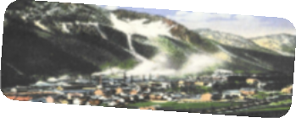
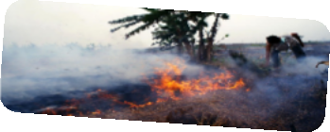
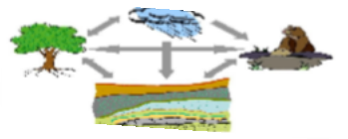
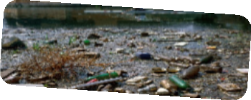
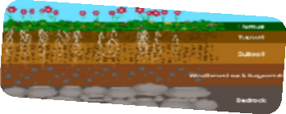
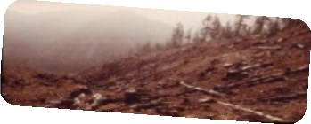
Π2.3.1_Προγράμματα ανάπτυξης ικανοτήτων και κατάρτισης
+++
---

Slide 7

Π2.3.1_Προγράμματα ανάπτυξης ικανοτήτων και κατάρτισης
“Υποβάθμιση της γης σημαίνει μείωση ή απώλεια, στις άνυδρες, ημίξηρες και ξηρές ύφυγρες περιοχές, της βιολογικής ή οικονομικής παραγωγικότητας και πολυπλοκότητας των ξηρικών καλλιεργήσιμων εκτάσεων, των αρδευόμενων καλλιεργήσιμων εκτάσεων, καθώς και των λιβαδικών εκτάσεων, των βοσκοτόπων, των δασών και των δασωδών εκτάσεων, ως αποτέλεσμα των χρήσεων γης ή μίας διαδικασίας ή συνδυασμού διαδικασιών, συμπεριλαμβανομένων διαδικασιών που προκύπτουν από ανθρώπινες δραστηριότητες και πρότυπα εγκατάστασης του πληθυσμού.”
Πηγή: UNCCD, 1994. Σύμβαση των Ηνωμένων Εθνών για την Καταπολέμηση της Ερημοποίησης,

Slide 8

ΠΑΡΑΓΟΝΤΕΣ (ΟΔΗΓΟΙ) ΠΟΥ ΕΠΗΡΕΑΖΟΥΝ ΤΗΝ ΥΠΟΒΑΘΜΙΣΗ ΤΗΣ ΓΗΣ
Π2.3.1_Προγράμματα ανάπτυξης ικανοτήτων και κατάρτισης
ΦΥΣΙΚΟΙ:
Κλίμα
Γεωλογία – μητρικό πέτρωμα
Ανάγλυφο
Βλάστηση
Υδρολογία
ΑΝΘΡΩΠΟΓΕΝΕΙ
Εφαρμογή μη βιώσιμ αγροτεχνικών πρακτικών
Κατασκευές
Βιομηχανία
Μεταλλευτική δραστηριότητα
Δασοπονία
ΥΠΟΒΑΘΜΙΣΗ ΤΗΣ ΓΗΣ ΚΑΙ ΜΕΤΡΑ ΠΡΟΣΤΑΣΙΑΣ
IPA-ADRION00239

Slide 9
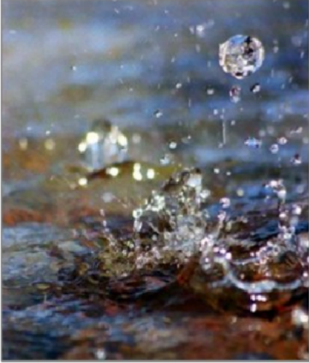

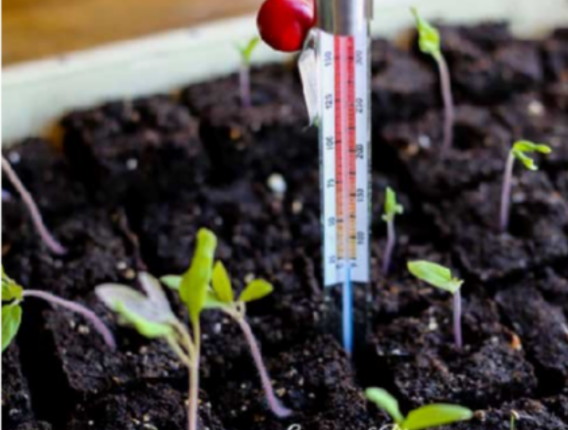
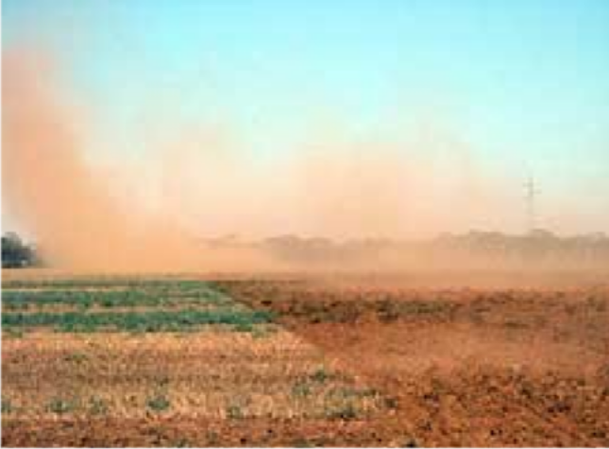
Π2.3.1_Προγράμματα ανάπτυξης ικανοτήτων και κατάρτισης
Κλίμα
ΚΛΙΜΑ
(ένταση, κατανομή,
«βομβαρδισμός»)
ΘΕΡΜΟΚΡΑΣΙΑ
(θερμοκρασιακά εύρη· επίδραση στη διάσπαση των πετρωμάτων και των σωματιδίων του εδάφους – ίζημα)
ΑΝΕΜΟΣ
(διεύθυνση, ένταση, ταχύτητα, συχνότητα· επίδραση στη διάσπαση των πετρωμάτων, καθώς και στην ξήρανση της βλάστησης και του εδάφους)
^{IPA-ADRION00239}ΥΠΟΒΑΘΜΙΣΗ ΤΗΣ ΓΗΣ ΚΑΙ ΜΕΤΡΑ ΠΡΟΣΤΑΣΙΑΣ
ΥΠΟΒΑΘΜΙΣΗ ΤΗΣ ΓΗΣ ΚΑΙ ΜΕΤΡΑ ΠΡΟΣΤΑΣΙΑΣ

Slide 10
Π2.3.1_Προγράμματα ανάπτυξης ικανοτήτων και κατάρτισης
ΑΝΑΓΛΥΦΟ
Περιγραφή των οριζόντιων και κατακόρυφων ανωμαλιών (διαστάσεων) του εδάφους
Το ανάγλυφο και οι μορφές του εδάφους επηρεάζουν σε μεγάλο βαθμό:
  την ένταση της διάβρωσης,
  τη μεταφορά του διαβρωμένου υλικού και την απόθεση ιζημάτων,
  τις υδρολογικές διεργασίες (την εμφάνιση και την κίνηση των επιφανειακών και υπόγειων υδάτων),
  τη διεύθυνση του ανέμου,
  την ένταση της εξάτμισης κ.ά.
Οι αρνητικές μορφές αναγλύφου (κοιλότητες, βυθίσματα) συχνά παρουσιάζουν έντονη διαβροχή και, γι’ αυτό, αποστραγγίζονται και προστατεύονται από τα επιφανειακά νερά, ενώ στα επικλινή εδάφη εφαρμόζονται διάφορα αντιδιαβρωτικά μέτρα.
Η διαδικασία της διάβρωσης είναι εντονότερη όταν η κλίση του εδάφους είναι μεγαλύτερη και το μήκος της πλαγιάς αυξημένο.

Slide 11
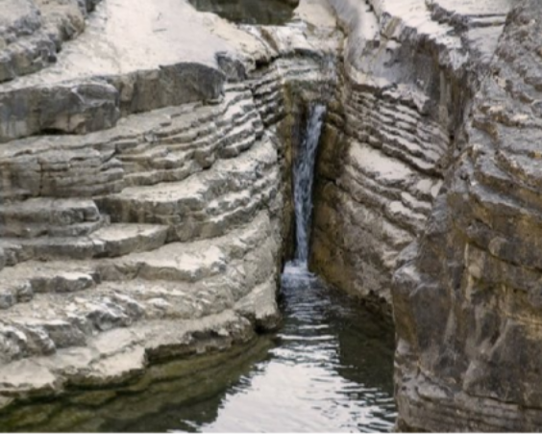
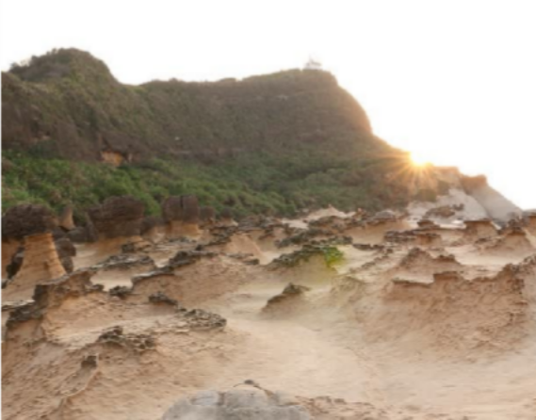
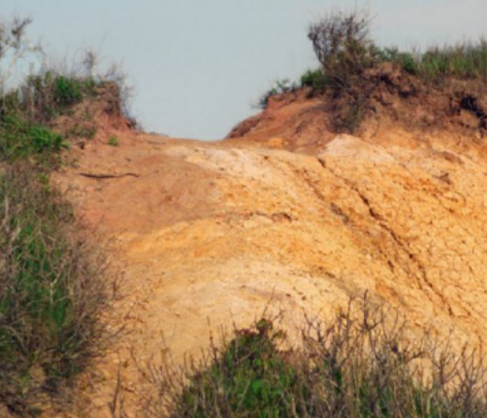
Π2.3.1_Προγράμματα ανάπτυξης ικανοτήτων και κατάρτισης
ΓΕΩΛΟΓΙΚΟ ΥΠΟΣΤΡΩΜΑ (ΜΗΤΡΙΚΟ ΥΛΙΚΟ)
Η αποσάθρωση του υποστρώματος (μητρικού υλικού) μπορεί να είναι:
  Μηχανική (λόγω διαφορών θερμοκρασίας, του νερού, της μάζας των ριζών των δέντρων)
  Χημική (μέσω διάλυσης, ενυδάτωσης, οξείδωσης και υδρόλυσης)
  Βιολογική (βιοφυσική και βιοχημική αποσάθρωση)
Εκτός από το είδος του υποστρώματος, πολύ μεγάλη σημασία για τις διεργασίες διάβρωσης έχει και το κατά πόσο τα γεωλογικά στρώματα είναι συμπαγή και συνεκτικά, ώστε να αντιστέκονται αποτελεσματικά στην αποσάθρωση, ή αν είναι ήδη αποσαθρωμένα, οπότε υποβαθμίζονται γρήγορα.

Slide 12
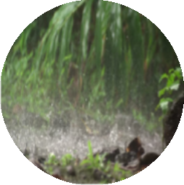
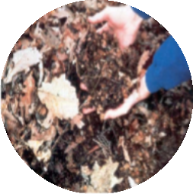
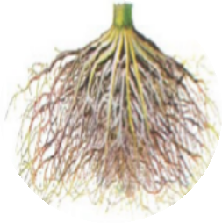
Π2.3.1_Προγράμματα ανάπτυξης ικανοτήτων και κατάρτισης
ΒΛΑΣΤΗΣΗ
Ο καλύτερος προστατευτικός παράγοντας απέναντι στις δυνάμεις της υποβάθμισης (διάβρωση):
ΦΥΤΙΚΗ ΚΑΛΥΨΗ– προστατεύει τη γη από τον λεγόμενο βομβαρδισμό και επίσης αντιστέκεται στον άνεμο και σε άλλες αρνητικές επιδράσεις
ΟΡΓΑΝΙΚΑ ΥΠΟΛΕΊΜΜΑΤΑ- από τη βλάστηση που συσσωρεύεται στην επιφάνεια του εδάφους, συγκρατούν την υγρασία, βελτιώνουν τη δομή και την πορώδη σύσταση του εδάφους
ΡΙΖΙΚΟ ΣΥΣΤΗΜΑ- βελτιώνει τη δομή του εδάφους (καλύτερη και ταχύτερη διήθηση του νερού, καλύτερη αγωγιμότητα οργανικών και ανόργανων ουσιών)
ΥΠΟΒΑΘΜΙΣΗ ΤΗΣ ΓΗΣ ΚΑΙ ΜΕΤΡΑ ΠΡΟΣΤΑΣΙΑΣ
IPA-ADRION00239

Slide 13
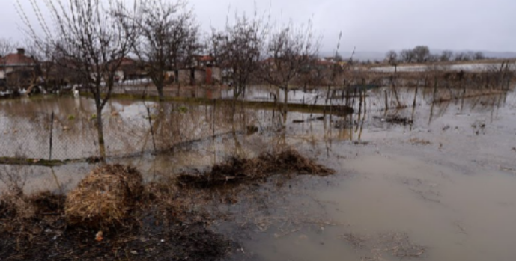
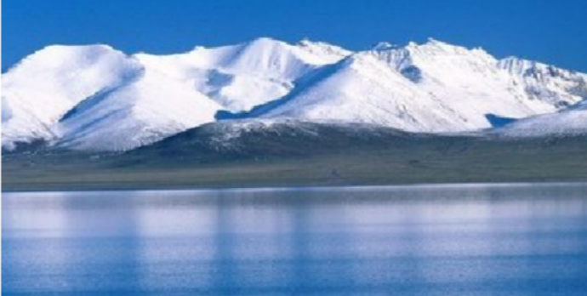
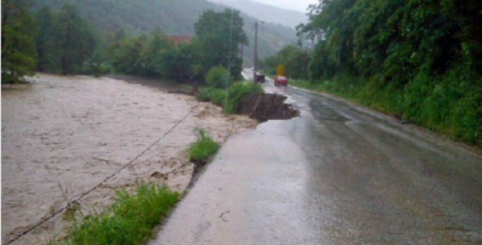
Π2.3.1_Προγράμματα ανάπτυξης ικανοτήτων και κατάρτισης
ΥΔΡΟΛΟΓΙΑ
Υποβάθμιση της γης — ως αποτέλεσμα των υπερχειλίσεων ποταμών που συμβαίνουν λόγω:
α) ακατάλληλης διαχείρισης των υδάτινων ροών (τακτικός καθαρισμός και συντήρηση των κοιτών των ποταμών και των αποστραγγιστικών καναλιών)
β) εμφάνισης μεγάλων ποσοτήτων νερού από συχνές, σύντομες αλλά καταρρακτώδεις βροχοπτώσεις και από την ταχεία τήξη του χιονιού από υψηλότερες περιοχές
γ) εμφάνισης
μεγάλων ποσοτήτων επιφανειακής αποτέλεσμα της καταστροφής και
απορροής ως
υποβάθμισης των δασών και της άλλης φυσικής βλάστησης
ΥΠΟΒΑΘΜΙΣΗ ΤΗΣ ΓΗΣ ΚΑΙ ΜΕΤΡΑ ΠΡΟΣΤΑΣΙΑΣ
IPA-ADRION00239

Slide 14
Π2.3.1_Προγράμματα ανάπτυξης ικανοτήτων και κατάρτισης
ΤΥΠΟΙ ΥΠΟΒΑΘΜΙΣΗΣ ΤΗΣ ΓΗΣ
* Εντατική και ακατάλληλη καλλιέργεια του εδάφους, υποβάθμιση της φυτοκάλυψης και ανεξέλεγκτη αποδάσωση –δημιουργία συνθηκών για εδαφική διάβρωση
* Σφράγιση του εδάφους ή μετατροπή γεωργικής (αρόσιμης) γης για κατασκευή οικιστικών και βιομηχανικών εγκαταστάσεων, χώρων υγειονομικής ταφής απορριμμάτων κ.λπ..
* Εντατική γεωργική παραγωγή–μείωση της περιεκτικότητας του εδάφους σε οργανική ουσία
* Εμφάνιση αλάτωσης και αλκαλίωσης του εδάφους λόγω ανεξέλεγκτης (υπερβολικής) άρδευσης ή άρδευσης με νερό κακής ποιότητας
* Απόθεση ουσιών από τον αέρα μέσω διάθεσης αποβλήτων–μόλυνση (ρύπανση) του εδάφους

Slide 15
Π2.3.1_Προγράμματα ανάπτυξης ικανοτήτων και κατάρτισης
Στη γεωργική παραγωγή, προκειμένου να μειωθούν οι αρνητικές συνέπειες και να προστατευθούν τα εδάφη από την υποβάθμιση, είναι αναγκαία η εφαρμογή:
ΒΙΩΣΙΜΗΣ ΧΡΗΣΗΣ ΤΟΥ ΕΔΑΦΟΥΣ ΚΑΙ ΤΟΥ ΝΕΡΟΥ
ΜΕ ΒΑΣΗ
* Οικολογικές αρχές | * Οικονομική βιωσιμότητα * Κοινωνική προστασία
Η ΟΠΟΙΑ ΘΑ ΠΡΕΠΕΙ ΝΑ ΠΕΡΙΛΑΜΒΑΝΕΙ:
* Έλεγχο της χρήσης και προστασίας του εδάφους, του νερού και άλλων φυσικών πόρων | * Ορθή χρήση λιπασμάτων και μέσων φυτοπροστασίας

Slide 16
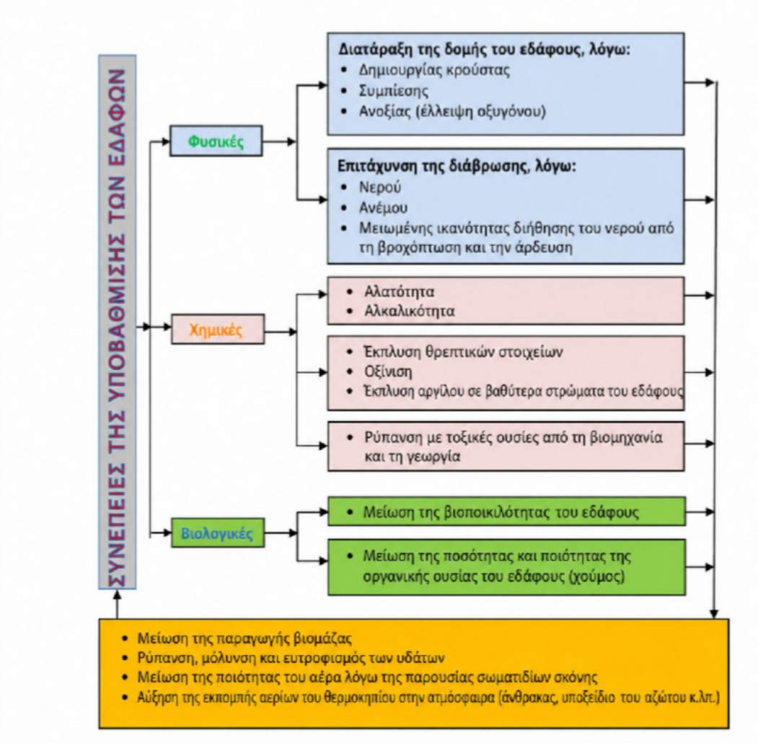
Π2.3.1_Προγράμματα ανάπτυξης ικανοτήτων και κατάρτισης
ΣΥΝΕΧΗΣ ΠΑΡΑΚΟΛΟΥΘΗΣΗ ΤΟΥ ΕΔΑΦΟΥΣ

Slide 17
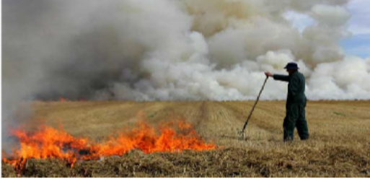
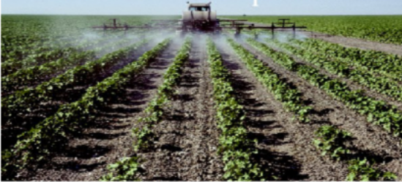
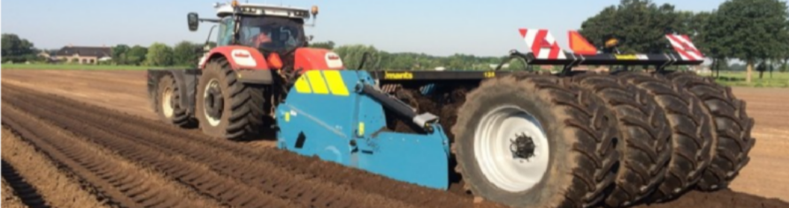
Π2.3.1_Προγράμματα ανάπτυξης ικανοτήτων και κατάρτισης
ΕΦΑΡΜΟΓΗ ΑΚΑΤΑΛΛΗΛΩΝ ΑΓΡΟΤΕΧΝΙΚΩΝ ΜΕΤΡΩΝ ΣΤΗ ΓΕΩΡΓΙΚΗ ΠΑΡΑΓΩΓΗ
κατακερματισμός των γεωργικών αγροτεμαχίων,
ακατάλληλη επιλογή γεωργικών καλλιεργειών και ακατάλληλη αμειψισπορά,
εφαρμογή ακατάλληλων τεχνικών άρδευσης,
εφαρμογή ανεπαρκών ποσοτήτων άρδευσης,
χρήση ακατάλληλης μηχανοποίησης και ακατάλληλης κατεργασίας,
ακατάλληλη χρήση χημικών προστατευτικών μέσων και ανόργανων λιπασμάτων
ΑΝΘΡΩΠΟΓΕΝΕΙΣ ΠΑΡΑΓΟΝΤΕΣ ΠΟΥ ΕΠΗΡΕΑΖΟΥΝ ΤΗΝ ΥΠΟΒΑΘΜΙΣΗ ΤΟΥ ΕΔΑΦΟΥΣ
IPA-ADRION00239

Slide 18
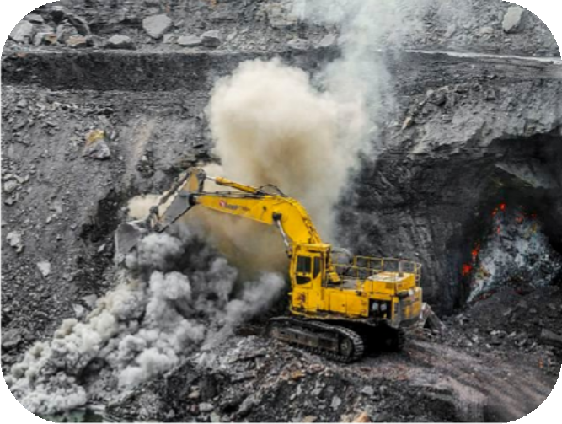
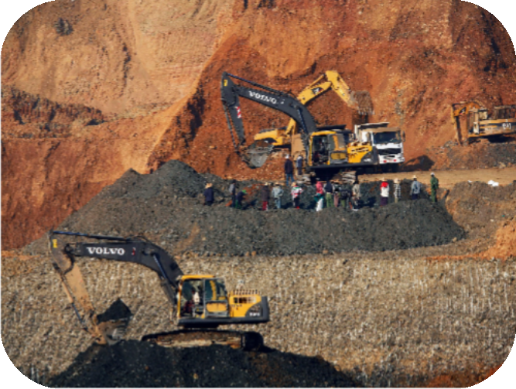


Π2.3.1_Προγράμματα ανάπτυξης ικανοτήτων και κατάρτισης
ΕΞΟΡΥΞΗ
ΕΠΙΦΑΝΕΙΑΚΗ ΕΚΣΚΑΦΗ
αλλαγή της διαμόρφωσης του εδάφους
ταφή γόνιμου εδάφους απόθεση τελμάτων – πηγή ρύπανσης)
ΥΠΟΒΑΘΜΙΣΗ ΤΗΣ ΓΗΣ ΚΑΙ ΜΕΤΡΑ ΠΡΟΣΤΑΣΙΑΣ
IPA-ADRION00239

Slide 19
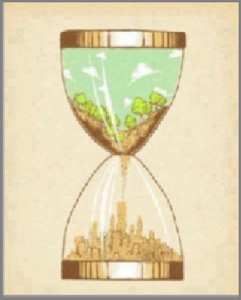
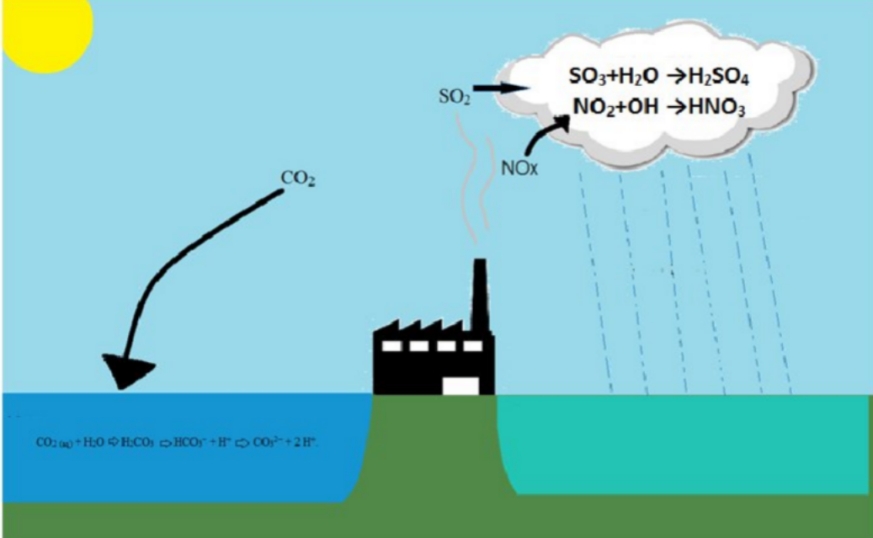


Π2.3.1_Προγράμματα ανάπτυξης ικανοτήτων και κατάρτισης
ΚΑΤΑΣΚΕΥΕΣ
Μετατροπή της γης από γεωργική σε δομήσιμη γη
ΒΙΟΜΗΧΑΝΙΑ
Βιομηχανικά κτίρια καταλαμβάνουν μεγάλες
εκτάσεις
Επιβλαβή αέρια — όξινη βροχή
Μεγάλος στοιχείων έδαφος από γεγονός μεταβάλει σύσταση,
αριθμός χημικών
συσσωρεύεται στο
τον
που μπορεί
τη χημική
αέρα,
να του
ιδιαίτερα όταν
πρόκειται για βαρέα μέταλλα που έχουν τοξική επίδραση.

Slide 20
ΤΥΠΟΙ ΥΠΟΒΑΘΜΙΣΗΣ ΤΗΣ ΓΗΣ
Π2.3.1_Προγράμματα ανάπτυξης ικανοτήτων και κατάρτισης
ΔΙΑΒΡΩΣΗ
ΕΞΑΝΤΛΗΣΗ ΤΗΣ ΟΡΓΑΝΙΚΗΣ ΟΥΣΙΑΣ ΤΟΥ ΕΔΑΦΟΥΣ
ΑΠΩΛΕΙΑ ΤΗΣ ΓΟΝΙΜΟΤΗΤΑΣ ΤΟΥ ΕΔΑΦΟΥΣ
ΣΥΜΠΙΕΣΗ
ΜΟΛΥΝΣΗ ΤΟΥ ΕΔΑΦΟΥΣ
ΟΞΙΝΙΣΗ
ΥΠΕΡΒΟΛΙΚΗ ΥΓΡΑΝΣΗ
ΑΛΑΤΩΣΗ ΚΑΙ ΑΛΚΑΛΙΩΣΗ
ΤΑΦΗ ΤΟΥ ΕΔΑΦΟΥΣ ΜΕ ΣΤΕΙΡΑ ΙΖΗΜΑΤΑ
ΥΠΟΒΑΘΜΙΣΗ ΤΗΣ ΓΗΣ ΚΑΙ ΜΕΤΡΑ ΠΡΟΣΤΑΣΙΑΣ

Slide 21

Π2.3.1_Προγράμματα ανάπτυξης ικανοτήτων και κατάρτισης
1. ΔΙΑΒΡΩΣΗ
Φυσική διαδικασία αποσύνθεσης των εδαφικών σωματιδίων και της μεταφοράς και συσσώρευσής τους (ιζηματογένεση) σε άλλο σημείο, υπό την επίδραση του νερού, του ανέμου, των παγετώνων ή της βαρύτητας.
Διακρίνεται σε:
  φυσική ή κανονική γεωλογική διάβρωση ή λεγόμενη βραδεία διάβρωση
  ανθρωπογενή ή επιταχυνόμενη διάβρωση (έως και 150 φορές ταχύτερη και αποτελεί μεγάλη απειλή για τη γονιμότητα του εδάφους)
Ανάλογα με το αίτιο, η διάβρωση διακρίνεται σε:
  υδατική διάβρωση – προκαλείται από το νερό
  αιολική διάβρωση – προκαλείται από τον άνεμο
  αποτριπτική διάβρωση – προκαλείται από τη συνδυασμένη δράση του ανέμου και του νερού
ΥΠΟΒΑΘΜΙΣΗ ΤΗΣ ΓΗΣ ΚΑΙ ΜΕΤΡΑ ΠΡΟΣΤΑΣΙΑΣ

Slide 22
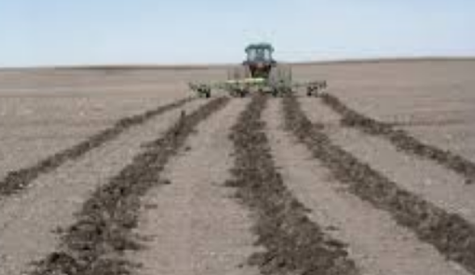
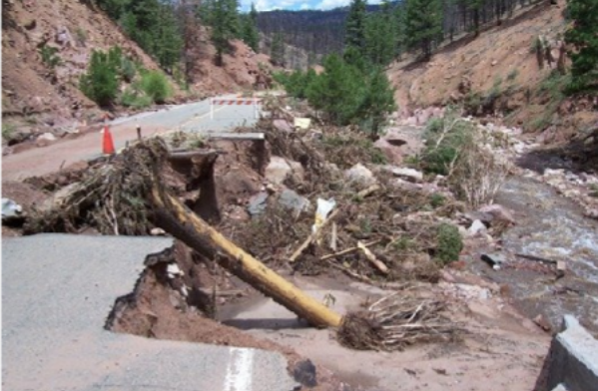
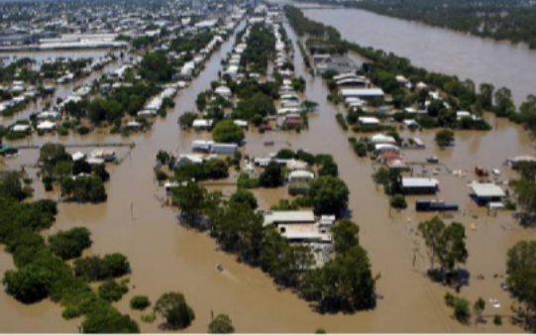
Π2.3.1_Προγράμματα ανάπτυξης ικανοτήτων και κατάρτισης
Άμεσες ζημιές από τη διάβρωση του εδάφους:
απώλεια του επιφανειακού στρώματος του εδάφους,
μείωση της γονιμότητας του εδάφους και της
Πηγή: Agronomy eUpdate April 21st, 2022 : Issue 903
παραγωγικής ικανότητας,
μείωση της ανάπτυξης και εξέλιξης των φυτών
Έμμεσες ζημιές:
προσχώση καλλιεργειών σε χαμηλότερες θέσεις,
επίχωση έργων και εγκαταστάσεων υποδομής,
ιζηματογένεση σε ταμιευτήρες,
ευτροφισμός λιμνών και υγροτόπων,
ρύπανση των υδάτων κ.λπ.
Πηγή: Flooding and Erosion — Colorado Department of Transportation
ΥΠΟΒΑΘΜΙΣΗ ΤΗΣ ΓΗΣ ΚΑΙ ΜΕΤΡΑ ΠΡΟΣΤΑΣΙΑΣ

Slide 23

Π2.3.1_Προγράμματα ανάπτυξης ικανοτήτων και κατάρτισης
ΥΔΑΤΙΚΗ ΔΙΑΒΡΩΣΗ
Είναι ιδιαίτερα έντονη σε επικλινή εδάφη, όπου η φυτοκάλυψη έχει καταστραφεί και το έδαφος έχει συμπιεστεί, γεγονός που οδηγεί σε μεγαλύτερη απορροή των υδάτων των κατακρημνισμάτων κατά μήκος της κλίσης.
Μεταξύ των σημαντικότερων αιτίων γι’ αυτό είναι:
  αλλαγή του τρόπου χρήσης της γης, δηλαδή αντικατάσταση των πολυετών χόρτων με καλυπτικές καλλιέργειες ή εντατικές φυτείες,
  εντατική καλλιέργεια του εδάφους με βαριά μηχανήματα,
  εφαρμογή μεγάλων ποσοτήτων ανόργανων λιπασμάτων και μικρών ποσοτήτων οργανικών λιπασμάτων,
  αύξηση του μήκους των αγροτεμαχίων κατά μήκος της κλίσης του εδάφους,
  φθορά των επικλινών και χλοωδών κοιτών ποταμών λόγω εντονότερης βόσκησης ζώων,
  καταστροφή των βοσκοτόπων σε επικλινή εδάφη.
ΥΠΟΒΑΘΜΙΣΗ ΤΗΣ ΓΗΣ ΚΑΙ ΜΕΤΡΑ ΠΡΟΣΤΑΣΙΑΣ

Slide 24
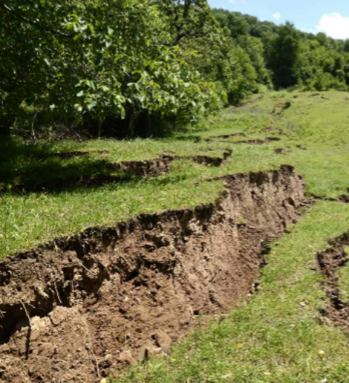
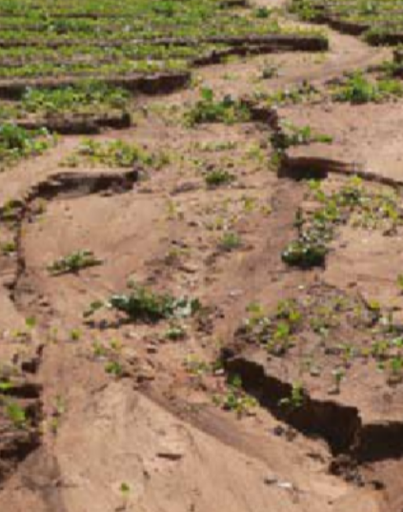
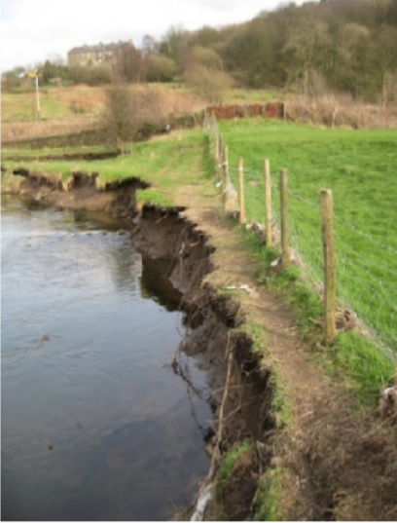
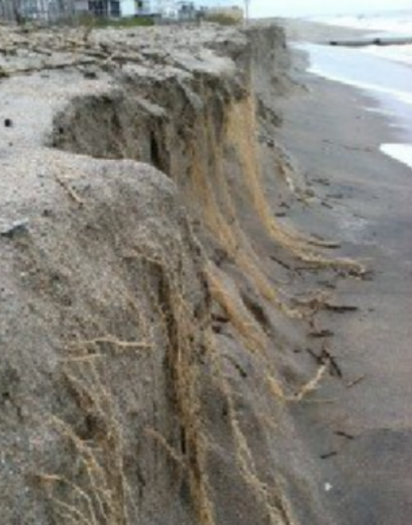
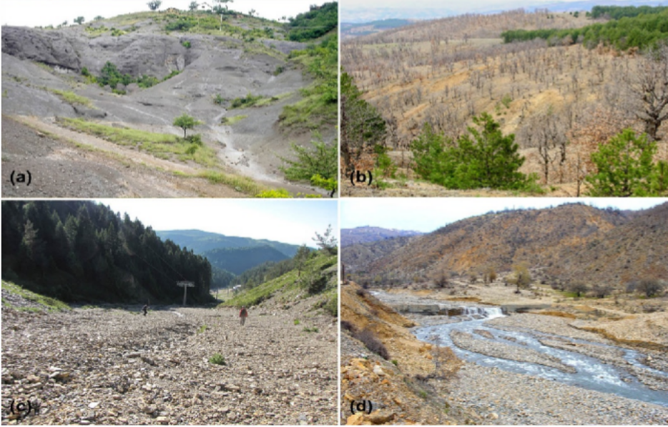
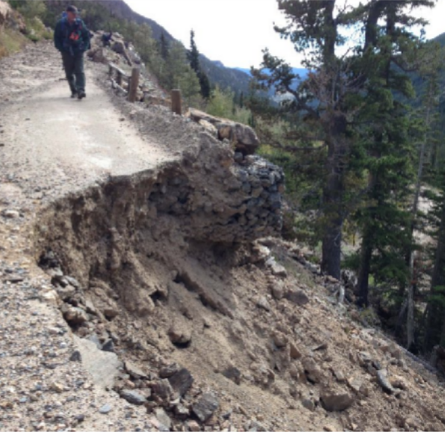

D2.3.1_C
a
pacity building an
d
training programs
ΥΔΑΤΙΚΗ ΔΙΑΒΡΩΣΗ
Source: Multi-hazard modeling of erosion and landslide susceptibi...
Source: https://www.nps.gov/aboutus/news/index.htm.
ΥΠΟΒΑΘΜΙΣΗ ΤΗΣ ΓΗΣ ΚΑΙ ΜΕΤΡΑ ΠΡΟΣΤΑΣΙΑΣ
IPA-ADRION00239

Slide 25
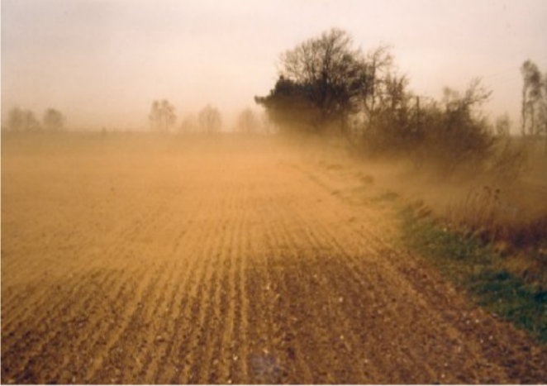
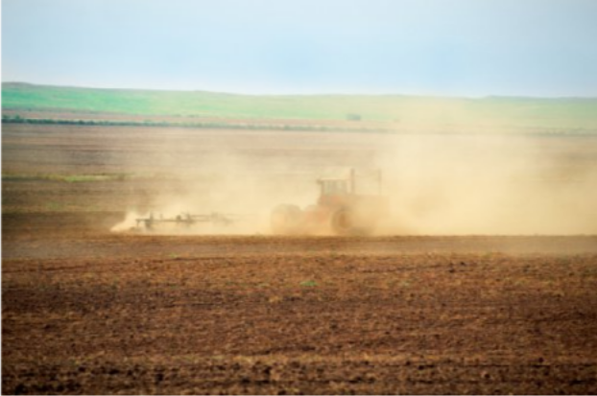

Π2.3.1_Προγράμματα ανάπτυξης ικανοτήτων και κατάρτισης
ΑΙΟΛΙΚΗ ΔΙΑΒΡΩΣΗ
Ειδικό επίπεδο ανάγλυφο που επιτρέπει την εμφάνιση ισχυρών ανέμων.
Ως αποτέλεσμα της αρνητικής επίδρασης του ανθρώπου – ακατάλληλη χρήση των εδαφικών και υδατικών πόρων, υποβάθμιση των δασών και των βοσκοτόπων (απώλεια της φυσικής φυτικής κάλυψης).
Εμφάνιση:
υψηλής εξατμισοδιαπνοής (κατά τη διάρκεια του καλοκαιριού) – το έδαφος είναι ξηρό και η δομή του καταστρέφεται εύκολα, γεγονός που εντείνει την αιολική διάβρωση
ασθενούς βλαστικής ανάπτυξης των καλλιεργούμενων και άγριων φυτικών ειδών, γεγονός που προκαλεί ταχεία μείωση της περιεκτικότητας του εδάφους σε οργανική ουσία,
κακής δομής του εδάφους.
ΥΠΟΒΑΘΜΙΣΗ ΤΗΣ ΓΗΣ ΚΑΙ ΜΕΤΡΑ ΠΡΟΣΤΑΣΙΑΣ

Slide 26

Π2.3.1_Προγράμματα ανάπτυξης ικανοτήτων και κατάρτισης
ΜΕΙΩΣΗ ΤΗΣ ΓΟΝΙΜΟΤΗΤΑΣ ΤΟΥ ΕΔΑΦΟΥΣ
  Ως αποτέλεσμα:
    μείωσης της περιεκτικότητας σε οργανική ουσία και των βιολογικών δραστηριοτήτων στο έδαφος
    υποβάθμισης των φυσικών ιδιοτήτων λόγω της μείωσης της οργανικής ουσίας (μεταβολές στη δομή, τον αερισμό και την υδατοϊκανότητα)
    μείωσης ή αύξησης (τοξικότητα) της περιεκτικότητας ορισμένων θρεπτικών στοιχείων, αναγκαίων για την ανάπτυξη των φυτών
    συσσώρευσης τοξικών ουσιών (ρύπανση με τοξικές ουσίες, ακατάλληλη λίπανση κ.λπ.)
Γενικά αποδεκτός δείκτης του βαθμού διαβρωσιμότητας του εδάφους είναι η περιεκτικότητα σε οργανική ουσία. Εδάφη που περιέχουν λιγότερο από 2% οργανική ουσία είναι ευαίσθητα στη διάβρωση, επειδή τα εδαφικά συσσωματώματα δεν είναι σταθερά και τα μεμονωμένα σωματίδια μεταφέρονται ευκολότερα.
ΥΠΟΒΑΘΜΙΣΗ ΤΗΣ ΓΗΣ ΚΑΙ ΜΕΤΡΑ ΠΡΟΣΤΑΣΙΑΣ

Slide 27
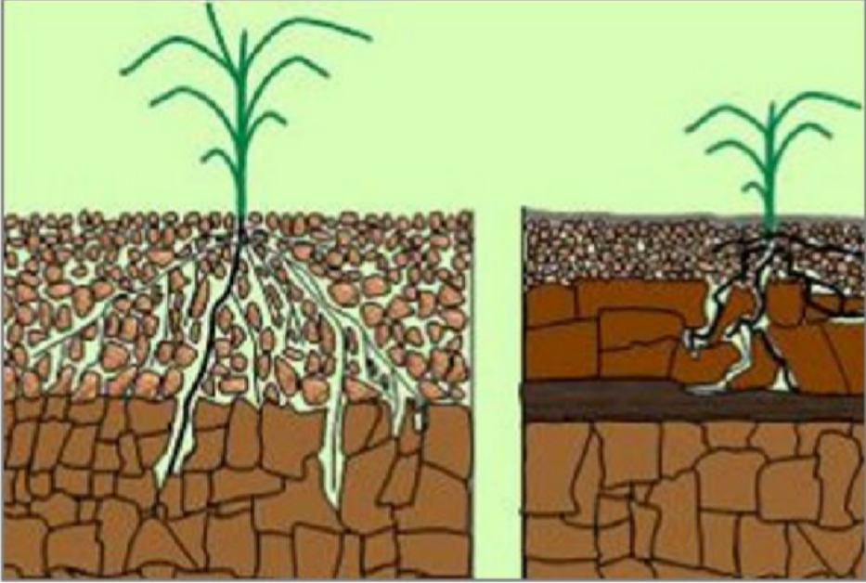
Π2.3.1_Προγράμματα ανάπτυξης ικανοτήτων και κατάρτισης
3. ΣΥΜΠΙΕΣΗ
Τα δομικά συσσωματώματα καταστρέφονται και τα εδαφικά σωματίδια συμπιέζονται έντονα, με αποτέλεσμα το ποσοστό των πόρων να μειώνεται στο μέγιστο.
Ως αποτέλεσμα της εντατικής γεωργικής παραγωγής: χρήσης γεωργικών μηχανημάτων, καλλιέργειας του εδάφους σε ακατάλληλο χρόνο (υπερβολικά ξηρό ή υπερβολικά υγρό έδαφος), υπερβολικής βόσκησης ζώων κ.λπ.
Η διαδικασία συμπίεσης του εδάφους επηρεάζει:
  τη δομή του εδάφους
  την πρόσληψη θρεπτικών στοιχείων από το έδαφος
την ανάπτυξη φυτών
την απόδοση
και εξέλιξη των

Slide 28
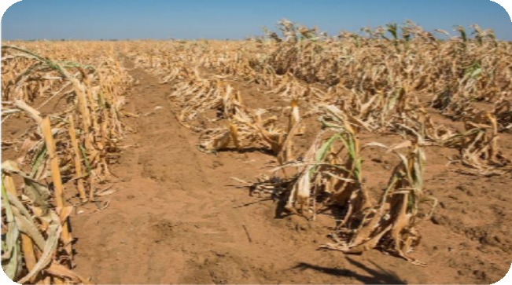
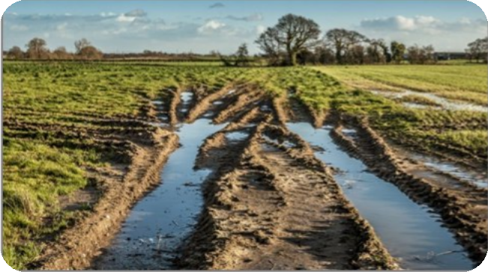
Π2.3.1_Προγράμματα ανάπτυξης ικανοτήτων και κατάρτισης
Πηγή: Crops Go Uncovered as South African Insurers Weigh Drought - Bloomberg
Πηγή: Wet weather requires more farm safety measures | Southern Star
Σε ξηρά έτη: μειωμένη ανάπτυξη
Σε υγρά έτη: εμφάνιση των λεγόμενων
«νερολακκουβών» (μικρές λίμνες και λιμνούλες). Μείωση της απόδοσης, ασφυξία των ριζών, εμφάνιση και
των φυτών ως αποτέλεσμα της
του της
χαμηλής εδάφους εμφάνισης
περιεκτικότητας σε υγρασία και
ανάπτυξη ασθενειών του ριζικού συστήματος, το νερό της βροχόπτωσης τρέχει από την επιφάνεια και προκαλεί έντονη υδατική διάβρωση και πλημμύρες
υδατικής καταπόνησης,
ενώ η ίδια η συμπίεση του εδάφους οδηγεί σε μειωμένη ανάπτυξη και εξέλιξη της ριζικής μάζας.

Slide 29
Π2.3.1_Προγράμματα ανάπτυξης ικανοτήτων και κατάρτισης
ΟΞΙΝΙΣΗ
  Ως αποτέλεσμα:
    υπερβολικής χρήσης αζωτούχων λιπασμάτων + θείου,
    αποστράγγισης ελών,
    ατμοσφαιρικής απόθεσης διοξειδίου του θείου, οξειδίων του αζώτου και αμμωνίας που εκλύονται από ενεργειακές και βιομηχανικές εγκαταστάσεις, την κυκλοφορία και την κτηνοτροφία.
Μεγάλη αρνητική επίδραση στα εδάφη με όξινη αντίδραση
Ασβέστωση
  CaCO3, CaO, δολομίτης, ιλύς κορεσμού, μάργες ασβεστόλιθοι κ.λπ.
  ισοδύναμη αντικατάσταση των όξινων κατιόντων με ιόντα Ca++
  δαπανηρό μέτρο, που εφαρμόζεται σε συνδυασμό με άλλα (χουμοποίηση, βελτιωτική άροση, λίπανση, φυτοκάλυψη κ.λπ.)
μέτρα
ΥΠΟΒΑΘΜΙΣΗ ΤΗΣ ΓΗΣ ΚΑΙ ΜΕΤΡΑ ΠΡΟΣΤΑΣΙΑΣ
IPA-ADRION00239

Slide 30
Π2.3.1_Προγράμματα ανάπτυξης ικανοτήτων και κατάρτισης
5. ΑΛΑΤΩΣΗ ΚΑΙ ΑΛΚΑΛΙΩΣΗ
Αλάτωση – συσσώρευση αλάτων σε κάποιο μέρος του εδαφικού προφίλ:
  Στην επιφανειακή στρώση – άρδευση με νερό κακής ποιότητας
  Στα βαθύτερα στρώματα – υπερβολική άρδευση, που οδηγεί σε άνοδο της στάθμης των υπόγειων υδάτων, τα οποία μπορεί να περιέχουν διαλυμένα άλατα ή
Αυξάνεται η περιεκτικότητα σε Na ⁺ ) στο σύμπλοκο προσρόφησης.
Γυψοκονίαμα / γύψωση– CaSO ₄ , θειικό οξύ, σκόνη θείου.
Αντικατάσταση των ιόντων Na ⁺ με ιόντα Ca ++ ( ^{Na} + ⁺ SO ₄ ²⁻ = Na ₂ SO ₄ )
6. ΙΖΗΜΑΤΟΓΕΝΕΣΗ ή «ΤΑΦΗ ΤΩΝ ΕΔΑΦΩΝ»
Εμφανίζεται κατά τις πλημμύρες, όταν λιγότερο γόνιμο ίζημα (έδαφος) συσσωρεύεται πάνω σε γόνιμο έδαφος, καθώς και κατά την αιολική διάβρωση, όταν το γόνιμο έδαφος καλύπτεται με άμμο, ή κατά τη διάρκεια καταστροφικών φαινομένων, όπως οι ηφαιστειακές εκρήξεις.
ΥΠΟΒΑΘΜΙΣΗ ΤΗΣ ΓΗΣ ΚΑΙ ΜΕΤΡΑ ΠΡΟΣΤΑΣΙΑΣ
IPA-ADRION00239

Slide 31
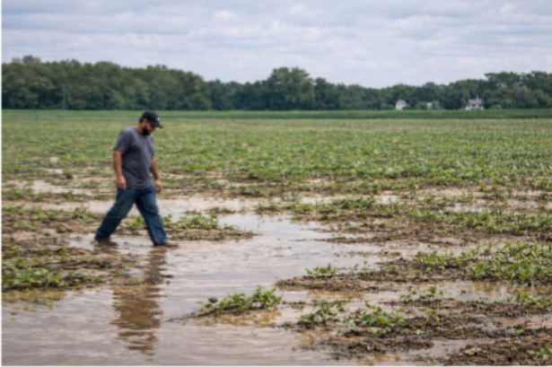
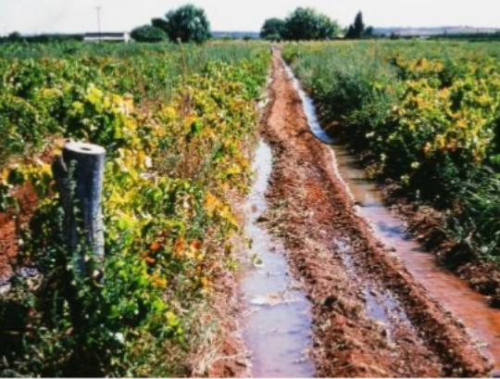
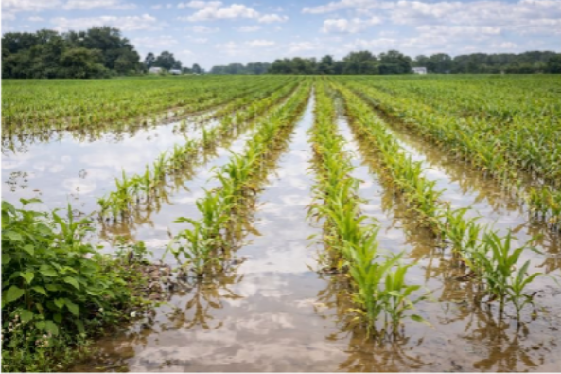
Π2.3.1_Προγράμματα ανάπτυξης ικανοτήτων και κατάρτισης
7. ΥΠΕΡΒΟΛΙΚΗ ΥΓΡΑΝΣΗ
Προκαλείται από την άνοδο της στάθμης των υπόγειων υδάτων, τα οποία ανέρχονται
προς την επιφάνεια του εδάφους με τριχοειδή δράση.
Ως αποτέλεσμα::
  ανεπαρκούς αποστράγγισης των επιφανειακών υδάτων,
  υπερβολικού ποτίσματος,
  εμφάνισης πλημμυρικών υδάτων, ως αποτέλεσμα της εκδήλωσης βραχύχρονων βροχοπτώσεων υψηλής έντασης
έλλειψη οξυγόνου και ασφυξία των φυτών
Source: Irrigation development and management in South Australia's Riverland - History of Ag SA
IPA-ADRION00239

Slide 32
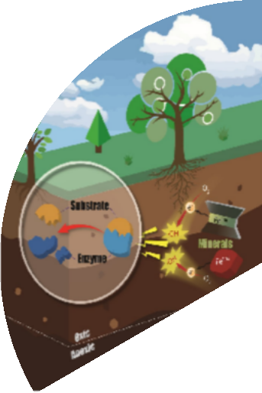

ΣΗΜΑΣΙΑ ΤΗΣ ΟΡΓΑΝΙΚΗΣ ΟΥΣΙΑΣ ΤΟΥ ΕΔΑΦΟΥΣ (SOM)
Οργανική ύλη του εδάφους – Αποθήκευση CO2

Slide 33

ΔΕΣΜΕΥΣΗ ΑΝΘΡΑΚΑ = ΚΛΙΜΑΤΙΚΗ ΑΛΛΑΓΗ = ΥΓΙΕΣ ΕΔΑΦΟΣ
Ο οργανικός άνθρακας του εδάφους αποτελεί τη βάση της υγείας του εδάφους.
Είναι μια φυσική αποθήκη ενέργειας, που προέρχεται από την οργανική ουσία η οποία εισέρχεται στο έδαφος και θεωρείται ένα ιδιαίτερα πολύτιμο εδαφικό βιοπολυμερές.
Ο οργανικός άνθρακας του εδάφους βελτιώνει τις βιολογικές, χημικές και φυσικές ιδιότητες του εδάφους, την ικανότητά του να συγκρατεί νερό και τη δομική του σταθερότητα.
Διαδραματίζει αναπόσπαστο ρόλο στον σχηματισμό οργανικών οξέων του εδάφους, τα οποία είναι καθοριστικά για τη διάλυση των εδαφικών ορυκτών και τη διάθεσή τους στα φυτά.
Ο οργανικός άνθρακας προστατεύει τις ιδιότητες του εδάφους από ακραίες μεταβολές και αποτελεί, στην πραγματικότητα, μια τεράστια δεξαμενή άνθρακα.
Διαδραματίζει σημαντικό ρόλο σε πολλές λειτουργίες του εδάφους και στις οικοσυστημικές υπηρεσίες.
33

Slide 34
ΒΙΩΣΙΜΗ ΔΙΑΧΕΙΡΙΣΗ ΤΟΥ ΕΔΑΦΟΥΣ ΓΙΑ ΤΗ ΔΙΑΤΗΡΗΣΗ ΤΗΣ ΟΡΓΑΝΙΚΗΣ ΟΥΣΙΑΣ ΤΟΥ ΕΔΑΦΟΥΣ
Η καλύτερη διαχείριση του εδάφους μπορεί να μειώσει σημαντικά τις εκπομπές και να αποθηκεύσει μέρος του CO2 που δεσμεύεται από την ατμόσφαιρα από τα φυτά ως άνθρακας (C) στην οργανική ουσία του εδάφους.
Η βιώσιμη διαχείριση του εδάφους αυξάνει την αποθήκευση οργανικής ουσίας και δεσμεύει άζωτο (N) στο έδαφος, με αποτέλεσμα τη βελτίωση της γονιμότητας και της παραγωγικότητας, την αύξηση της βιοποικιλότητας, τη μείωση της διάβρωσης και της ρύπανσης των υδάτων, την καλύτερη προσαρμογή των γεωργικών συστημάτων και των βοσκοτόπων στις επιπτώσεις της κλιματικής αλλαγής και, ΤΟ ΣΗΜΑΝΤΙΚΟΤΕΡΟ, τη μείωση των εκπομπών αερίων του θερμοκηπίου στην ατμόσφαιρα.
Με την προστασία και την αύξηση της οργανικής ουσίας του εδάφους, αυξάνουμε τη γονιμότητα του εδάφους, μειώνουμε τη διάβρωση και διατηρούμε τα φυσικά οικοσυστήματα και τους φυσικούς οικοτόπους.
----- Όλα αυτά είναι σύμφωνα με τους Στόχους Βιώσιμης Ανάπτυξης (SDGs) των Ηνωμένων Εθνών, τους στόχους της Σύμβασης-Πλαισίου των Ηνωμένων Εθνών για την Κλιματική Αλλαγή (UNFCCC) και τη Σύμβαση των Ηνωμένων Εθνών για την Καταπολέμηση της Ερημοποίησης (UNCCD) -----

Slide 35

ΟΡΓΑΝΙΚΗ ΥΛΗ
ΠΕΡΙΕΚΤΙΚΟΤΗΤΑ ΤΟΥ ΕΔΑΦΟΥΣ ΣΕ ΟΡΓΑΝΙΚΟ ΑΝΘΡΑΚΑ
10%
15%
10%
65%
Humus Living organisms Resistant organic matter Fresh residues
Η οργανική ύλη του εδάφους αποτελεί μόνο το 2–10 τοις εκατό της μάζας του εδάφους, αλλά είναι απαραίτητη για τη φυσική, χημική και βιολογική λειτουργία του.
Όλη η οργανική ύλη του εδάφους είναι φυτικής προέλευσης.
Μπορεί να διακριθεί σε «ζωντανά» και «νεκρά» συστατικά, σε διαφορετικά στάδια αποσύνθεσης, από εκείνα που έχουν προστεθεί πολύ πρόσφατα (νωπά υπολείμματα) έως εκείνα ηλικίας χιλιάδων ετών (ανθεκτική οργανική ύλη).
Η οργανική ύλη του εδάφους αποτελείται από άνθρακα και άλλα οργανικά σωματίδια, όπως υδρογόνο, οξυγόνο και μικρές ποσότητες αζώτου, φωσφόρου, θείου, καλίου, ασβεστίου και μαγνησίου.
Η οργανική ύλη στο έδαφος είναι μια ύλη που αποτελείται από διάφορες μορφές, με χρόνους αποσύνθεσης που κυμαίνονται από λεπτά έως εκατοντάδες ή ακόμη και χιλιάδες χρόνια. Υπάρχει σε τέσσερα διαφορετικά κλάσματα, καθένα από τα οποία διαφέρει ως προς τις ιδιότητές του και τον ρυθμό αποσύνθεσής του.

Slide 36

ΛΕΙΤΟΥΡΓΙΕΣ ΤΗΣ ΟΡΓΑΝΙΚΗΣ ΥΛΗΣ ΤΟΥ ΕΔΑΦΟΥΣ
Η οργανική ύλη καθιστά το έδαφος πιο ανθεκτικό στις περιβαλλοντικές μεταβολές και επηρεάζει χαρακτηριστικά όπως το χρώμα, η ευθρυπτότητα και η κατεργασιμότητα.
Αποτελεί κεντρικό στοιχείο πολλών φυσικών, χημικών και βιολογικών διεργασιών στο έδαφος.
Οι διεργασίες αυτές περιλαμβάνουν:
  ανταλλαγή και ανανέωση θρεπτικών στοιχείων,
  σταθερότητα της δομής του εδάφους και αερισμό,
  συγκράτηση και διαθεσιμότητα της υγρασίας,
  αποικοδόμηση ρύπων,
  εκπομπές αερίων του θερμοκηπίου, και
  ρυθμιστική ικανότητα του εδάφους.
Το βέλτιστο επίπεδο οργανικής ύλης στο έδαφος είναι δύσκολο να προσδιοριστεί, επειδή η ποιότητα και η ποσότητα των διαφορετικών κλασμάτων της οργανικής ύλης που απαιτούνται για τη στήριξη των διαφόρων λειτουργιών διαφέρουν ανάλογα με τον τύπο του εδάφους, το κλίμα και τις πρακτικές διαχείρισης.
Ωστόσο, εδάφη με περιεκτικότητα σε οργανικό άνθρακα μικρότερη από ένα τοις εκατό
θεωρούνται γενικά ότι έχουν υποβαθμισμένες λειτουργίες.

Slide 37

Αναλογία C/N στην οργανική ύλη του εδάφους
Το φυτικό υλικό περιέχει περίπου 45% άνθρακα και μεταξύ 0,5–10% αζώτου
Η αναλογία του οργανικού άνθρακα προς το ολικό άζωτο ονομάζεται αναλογία άνθρακα προς άζωτο.
Δείχνει πόσο εύκολα αποσυντίθεται η οργανική ύλη και τον ρυθμό απελευθέρωσης του αζώτου.
Η οργανική ύλη παρουσιάζει ευρύ φάσμα αναλογιών C/N και αυτό δείχνει πόσο εύκολα αποσυντίθεται, δίνοντας ένδειξη για την ποσότητα και τον ρυθμό απελευθέρωσης του αζώτου που μπορεί να αναμένεται ως αποτέλεσμα της αποσύνθεσης.
Για την ανάπτυξη και την αναπαραγωγή τους, οι μικροοργανισμοί του εδάφους απαιτούν ισορροπημένη ποσότητα άνθρακα και αζώτου, γενικά μικρότερη από 15:1.
Στα φυτικά υπολείμματα, όπως το άχυρο σίτου, το οποίο έχει υψηλή αναλογία C/N (120:1) και περιέχει σχετικά περισσότερο άνθρακα από άζωτο,
Oι μικροοργανισμοί του εδάφους πρέπει να βρουν άλλη πηγή αζώτου για να αποσυνθέσουν πλήρως το άχυρο σίτου, και αυτό συχνά έχει ως αποτέλεσμα την ακινητοποίηση των αποθεμάτων θρεπτικών στοιχείων του εδάφους και την έλλειψη αζώτου για τα φυτά

Slide 38
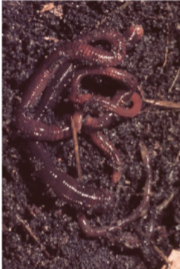
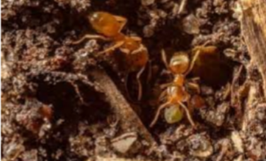
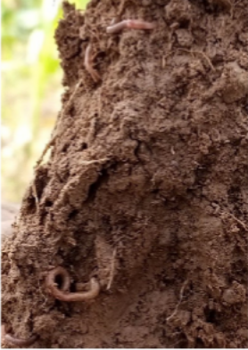

Βιολογική αποσύνθεση του οργανικού άνθρακα του εδάφους
Ένα ευρύ φάσμα οργανισμών, τόσο ωφέλιμων όσο και επιβλαβών για τα φυτά, είναι ενεργό στο έδαφος.
Οι οργανισμοί αυτοί συμβάλλουν σημαντικά στο ζωντανό συστατικό της οργανικής ύλης του εδάφους και μπορούν να ταξινομηθούν ανάλογα με το μέγεθός τους ή τη λειτουργία τους στο έδαφος:
Μικροοργανισμοί (π.χ. βακτήρια, μύκητες, ακτινομύκητες, ιοί, πρωτόζωα και άλγες) με μέγεθος μικρότερο από 0,2 mm.
Εδαφική πανίδα (π.χ. γαιοσκώληκες, μυρμήγκια, νηματώδεις, σκαθάρια, τερμίτες κ.λπ.), που περιλαμβάνει τόσο μακροοργανισμούς (μεγαλύτερους από 2 mm) όσο και μεσοοργανισμούς (με μέγεθος μεταξύ 0,2 και 2 mm).
Οι μικροοργανισμοί αποδομούν έως και το 90 τοις εκατό του οργανικού άνθρακα που εισέρχεται στο έδαφος μέσω οργανικών υπολειμμάτων. Κατά τη διαδικασία αυτή, απελευθερώνουν τον άνθρακα πίσω στην ατμόσφαιρα
ως διοξείδιο του άνθρακα (CO₂).
Οι μικροοργανισμοί αποδομούν συνεχώς τα οργανικά υπολείμματα και τελικά μετατρέπουν ένα μικρό μέρος τους σε χούμο, ο οποίος δίνει στο επιφανειακό έδαφος το σκούρο χρώμα του.
Έως και το 30 τοις εκατό των οργανικών εισροών μπορεί τελικά να μετατραπεί σε χούμο, ανάλογα με τον τύπο του εδάφους και το κλίμα.

Slide 39
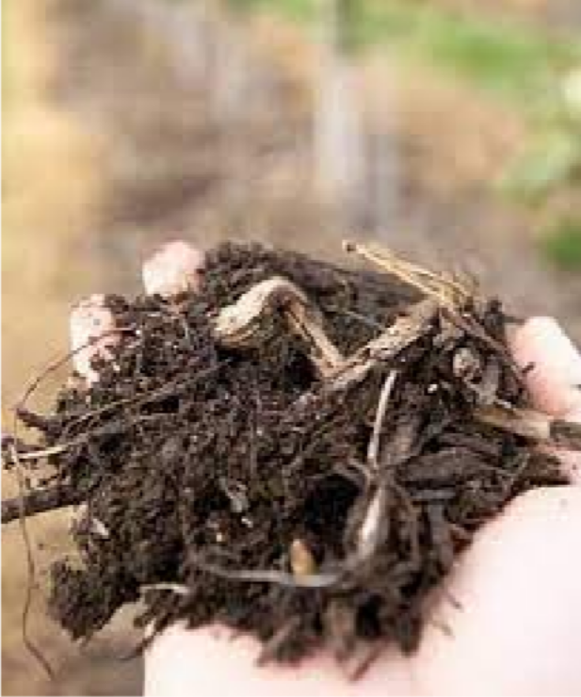

Βιολογική αποσύνθεση του οργανικού άνθρακα του εδάφους
Η «ροή» ή ο ρυθμός αποσύνθεσης της
οργανικής ύλης αναφέρεται στον χρόνο
που απαιτείται ώστε η οργανική ύλη να
μετατραπεί από μία μορφή οργανικής
ύλης σε μια άλλη, περιλαμβανομένης
της ζωντανής, της ενεργά
αποσυντιθέμενης και της σταθερής ύλης.
Αυτή η μετακίνηση είναι μια συνεχής
διαδικασία και είναι απαραίτητη για τη λειτουργία όλων των οικοσυστημάτων.
Όταν νέα οργανική ύλη εισέρχεται στο
έδαφος, υποστηρίζει τις βιολογικές
διεργασίες και απελευθερώνει θρεπτικά στοιχεία.

Slide 40




Μετακίνηση του άνθρακα
Σημαντικό μέρος του οργανικού άνθρακα που συσσωρεύεται στα εδάφη είναι αποτέλεσμα της φωτοσύνθεσης, κατά την οποία τα φυτά μετατρέπουν το ατμοσφαιρικό διοξείδιο του άνθρακα σε υπέργεια και υπόγεια (ριζικό σύστημα) βιομάζα,
Με την αύξηση της πρωτογενούς παραγωγικότητας, αυξάνονται οι οργανικές εισροές από τα φυτά, η ριζική μάζα και ο αριθμός των μικροοργανισμών, και συμβάλλουν στην αύξηση του οργανικού άνθρακα του εδάφους.
Οι εκπομπές άνθρακα από το έδαφος πίσω στην ατμόσφαιρα πραγματοποιούνται με τη μορφή διοξειδίου του άνθρακα, κυρίως ως αποτέλεσμα γεωργικών πρακτικών που προκαλούν μεταβολές στη μικροβιακή δραστηριότητα.
Το έδαφος, το κλίμα και η διαχείριση είναι αλληλένδετα και καθορίζουν την πραγματική ικανότητα αποθήκευσης οργανικού άνθρακα στο έδαφος.

Slide 41

Μετακίνηση του άνθρακα
Δομή του εδάφους και περιεκτικότητα σε άργιλο = δυνητική ικανότητα
Η δυνητική ποσότητα οργανικού άνθρακα που μπορεί να αποθηκεύσει ένα έδαφος ποικίλλει ανάλογα με την περιεκτικότητα σε άργιλο και τη δομή του εδάφους.
  Τα καλά συσσωματωμένα εδάφη ή τα εδάφη με υψηλότερη περιεκτικότητα σε άργιλο έχουν μεγαλύτερη ικανότητα να αποθηκεύουν, να προστατεύουν ή να προσροφούν οργανικό άνθρακα.
  Τα αμμώδη εδάφη προσφέρουν μικρή προστασία από την αποσύνθεση, επομένως είναι πιο δύσκολο να αυξηθεί ο οργανικός άνθρακας σε εδάφη με αδρή υφή.
Δομή του εδάφους και περιεκτικότητα σε άργιλο ΣΥΝ κλίμα = εφικτή ποσότητα
  Οι βροχοπτώσεις και η θερμοκρασία αλληλεπιδρούν με τη δομή του εδάφους για να καθορίσουν την καθαρή πρωτογενή παραγωγικότητα (εισροές) και τους ρυθμούς αποσύνθεσης (απώλειες).
Δομή του εδάφους και περιεκτικότητα σε άργιλο ΣΥΝ κλίμα ΣΥΝ διαχείριση= πραγματική ποσότητα Στις γεωργικές εκμεταλλεύσεις, η διαχείριση του εδάφους και η διαχείριση των οργανικών υπολειμμάτων
επηρεάζουν τον βαθμό στον οποίο η πραγματική ποσότητα αποθηκευμένου οργανικού άνθρακα φτάνει την
εφικτή ποσότητα οργανικού άνθρακα.
  Η αύξηση του επιπέδου εδαφοκάλυψης μπορεί να προστατεύσει τον οργανικό άνθρακα από απώλειες που προκαλούνται από τη διάβρωση.
  Πιθανά προβλήματα στην ποιότητα του εδάφους περιορίζουν το δυναμικό φυτικής παραγωγικότητας και, κατά συνέπεια, περιορίζουν τις ποσότητες οργανικής ύλης που εισάγονται στο έδαφος.

Slide 42



ΑΠΩΛΕΙΕΣ ΤΗΣ ΟΡΓΑΝΙΚΗΣ ΥΛΗΣ ΤΟΥ ΕΔΑΦΟΥΣ
Όταν εδάφη υπό φυσική βλάστηση μετατρέπονται σε γεωργική γη, παρατηρείται σημαντική απώλεια οργανικού άνθρακα του εδάφους, κυρίως με τη μορφή διοξειδίου του άνθρακα, ο οποίος θεωρείται μη ανανεώσιμος πόρος.
Η οργανική ύλη του εδάφους βρίσκεται σε συνεχή κατάσταση μετατροπής, κατά την οποία αποδομείται και στη συνέχεια αντικαθίσταται από νέα οργανική ύλη.
Η ισορροπία μεταξύ αυτών των δύο διαδικασιών, δηλαδή των εισροών και των απωλειών, καθορίζει την ποσότητα της οργανικής ύλης στο έδαφος σε κάθε δεδομένη χρονική στιγμή.
ΑΜΕΣΕΣ ΑΠΩΛΕΙΕΣ – ΔΙΑΒΡΩΣΗ ΤΟΥ ΕΔΑΦΟΥΣ
Ο κίνδυνος διάβρωσης εξαρτάται άμεσα από την κάλυψη του εδάφους,
Οι απώλειες εδάφους λόγω διάβρωσης συνδέονται συνήθως με γυμνό έδαφος, όπου οι τυπικές απώλειες εδάφους μέσα σε ένα έτος μπορούν να υπερβούν τους 4 t/ha και, σε ορισμένες περιπτώσεις, τους 10 t/ha
Τα φυσικά χαρακτηριστικά του εδάφους, που συνδέονται με υψηλά επίπεδα οργανικής ύλης, όπως:
  σταθερότερα εδαφικά συσσωματώματα,
  υψηλότερο πορώδες,
  καλύτερη διήθηση του νερού και
  καλύτερη κατεργασιμότητα σε υψηλή περιεκτικότητα υγρασίας (πλαστικό όριο),
όλα συμβάλλουν σε χαμηλότερο κίνδυνο απώλειας εδάφους λόγω διάβρωσης

Slide 43


ΑΠΩΛΕΙΕΣ ΤΗΣ ΟΡΓΑΝΙΚΗΣ ΥΛΗΣ ΤΟΥ ΕΔΑΦΟΥΣ
ΕΜΜΕΣΕΣ ΑΠΩΛΕΙΕΣ
απώλεια οργανικού άνθρακα στο έδαφος συμβαίνει κυρίως όταν η οργανική ύλη αποσυντίθεται και ανοργανοποιείται σε διοξείδιο του άνθρακα. Ο ρυθμός αποσύνθεσης της οργανικής ύλης καθορίζεται από παράγοντες που ρυθμίζουν τη μικροβιακή δραστηριότητα, συμπεριλαμβανομένων του κλίματος (υγρασία και θερμοκρασία του εδάφους), της διατάραξης του εδάφους και της διαχείρισης της οργανικής ύλης.
ΚΛΙΜΑ
  Σε υγρά εδάφη, η οργανική ύλη αποσυντίθεται ταχύτερα καθώς αυξάνεται η μέση θερμοκρασία.
  Για κάθε αύξηση κατά 10°C της μέσης θερμοκρασίας μεταξύ 5°C και 40°C, ο ρυθμός ανοργανοποίησης σχεδόν διπλασιάζεται.
  Επομένως, είναι δυσκολότερη η αποθήκευση μεγάλων ποσοτήτων οργανικού άνθρακα σε εδάφη που εκτίθενται σε υψηλές θερμοκρασίες.
  Σε ψυχρότερα περιβάλλοντα, η αποσύνθεση ενδέχεται να μη λαμβάνει χώρα καθ’ όλη τη διάρκεια του έτους, επειδή οι μικροοργανισμοί αναστέλλονται από τις χαμηλές θερμοκρασίες.
  Σε ξηρά εδάφη, η μικροβιακή δραστηριότητα και, κατά συνέπεια, η αποσύνθεση της οργανικής ύλης επίσης αναστέλλονται.
  Η υγρασία του εδάφους μεταξύ 20–60 τοις εκατό της υδατοϊκανότητας θεωρείται βέλτιστη για τη μικροβιακή δραστηριότητα.

Slide 44


ΑΠΩΛΕΙΕΣ ΤΗΣ ΟΡΓΑΝΙΚΗΣ ΥΛΗΣ ΤΟΥ ΕΔΑΦΟΥΣ
ΔΙΑΤΑΡΑΞΗ ΤΟΥ ΕΔΑΦΟΥΣ
  Η διατάραξη λόγω κατεργασίας του εδάφους μπορεί να επιταχύνει τη διάσπαση της οργανικής ύλης, αυξάνοντας τον ρυθμό ανοργανοποίησης της οργανικής ύλης.
  Η ελάχιστη κατεργασία του εδάφους έχει τη μεγαλύτερη δυνατότητα να διατηρήσει ή ίσως ακόμη και να αυξήσει τα επίπεδα οργανικής ύλης.
ΔΙΑΧΕΙΡΙΣΗ ΤΟΥ ΕΔΑΦΟΥΣ
  Το είδος της καλλιέργειας, η αμειψισπορά και η διαχείριση επηρεάζουν την περιεκτικότητα του εδάφους σε οργανικό άνθρακα.
  Τα εδάφη των βοσκοτόπων έχουν υψηλότερη περιεκτικότητα σε οργανική ύλη από εκείνα που βρίσκονται υπό καλλιέργεια, νώ η ελάχιστη κατεργασία και η καλλιέργεια καλαμιάς μπορούν να διατηρήσουν ή να αυξήσουν τον οργανικό άνθρακα στα αρόσιμα εδάφη.
  Η εφαρμογή ανόργανων λιπασμάτων σε εδάφη χαμηλής γονιμότητας μπορεί μερικές φορές να αυξήσει τη μικροβιακή δραστηριότητα και τη διάσπαση της οργανικής ύλης,

Slide 45


Διαχείριση της οργανικής ύλης του εδάφους σε επίπεδο γεωργικής εκμετάλλευσης
Για να αυξηθεί η οργανική ύλη του εδάφους, η ποσότητα της οργανικής ύλης που προστίθεται στο έδαφος πρέπει να υπερβαίνει την ποσότητα που χάνεται μέσω μικροβιακής αποσύνθεσης, διάβρωσης ή έκπλυσης.
Οι πρακτικές που βελτιώνουν τη δομή του εδάφους υποστηρίζουν μεγαλύτερους και πιο ποικίλους πληθυσμούς μικροοργανισμών και βελτιώνουν τη γονιμότητα του εδάφους.
Για παράδειγμα, η οργανική ύλη του εδάφους μπορεί να αυξηθεί σημαντικά με την προσθήκη μεγάλων ποσοτήτων οργανικών βελτιωτικών, όπως η κοπριά και το κομπόστ, αλλά αυτό είναι πιθανό να συνεπάγεται σημαντικό κόστος μεταφοράς κόστος μεταφοράς.
Η αύξηση της οργανικής ύλης του εδάφους είναι πιο οικονομικά αποδοτική όταν χρησιμοποιούνται συστήματα καλλιέργειας που παράγουν υψηλή βιομάζα, δημιουργώντας τοπικά αποθέματα οργανικής ύλης για το έδαφος.
Κάθε πρακτική που αυξάνει την παραγωγή άνθρακα της βιομάζας (μέσω της φωτοσύνθεσης) και επιβραδύνει την επιστροφή αυτού του άνθρακα στην ατμόσφαιρα ως διοξείδιο του άνθρακα (μέσω της αναπνοής, της φωτιάς ή της διάβρωσης) θα αυξήσει τα αποθέματα άνθρακα στο έδαφος.

Slide 46
ΣΑΣ ΕΥΧΑΡΙΣΤΩ ΓΙΑ ΤΗΝ ΠΡΟΣΟΧΗ ΣΑΣ

